Slide 1
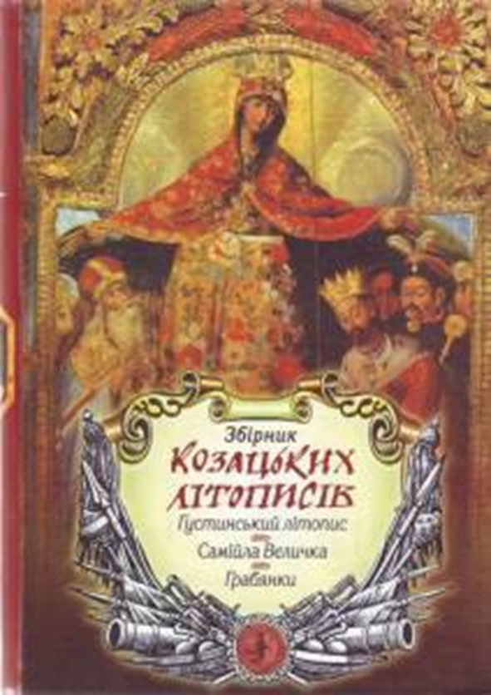
Історико-мемуарна проза. Загальні відомості про козацькі літописи (Самовидця,
Г. Граб’янки,
С. Величка) та «Історію русів».

Slide 2
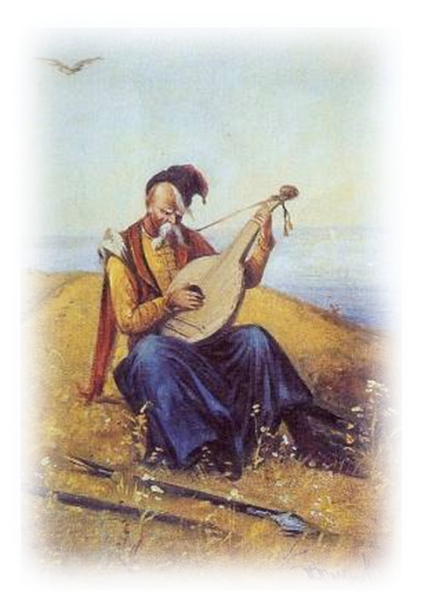
Козацькі літописи – історико-літературні твори кінця ХVІІ –ХVІІІ століття, що мають мемуарний характер, зображують історичні події в Україні.
Писалися вони освіченими людьми, вихідцями зі старшинської верхівки. Основними джерелами були спогади самих авторів, свідчення сучасників подій, давньоруські літописи та хронографи, праці чужоземних історіографів, літературні пам’ятки, народні думи, історичні пісні, перекази. Історичні відомості в козацьких літописах викладені в різних жанрових формах: публіцистичних нарисів, переказів та художніх оповідань, розміщених у хронологічному порядку без зазначених дат або стислих повідомлень за роками.

Slide 3
Літопис Самовидця
Літопис Самовидця— найдавніший із великих козацьких літописів
Автором літопису вважають генерального підскарбія Романа Ракушку-Романовського, військового та по­літичного діяча часів Руїни.
Твір написаний літературною староукраїнською мовою, близькою до народної (ймовірно, 1702 р.).

Slide 4
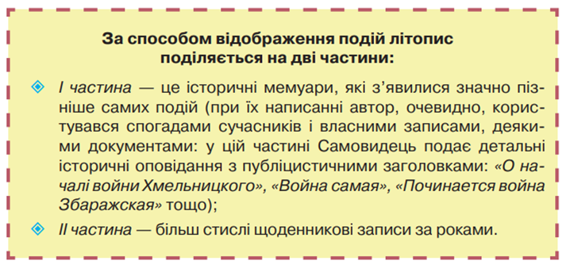
Літопис має дві частини
І частина об’єднує низку окремих оповідань і висвітлює окремі події до 1676 року
ІІ частина – традиційна літописна хроніка , яка докладно описує події до 1702 року

Slide 5
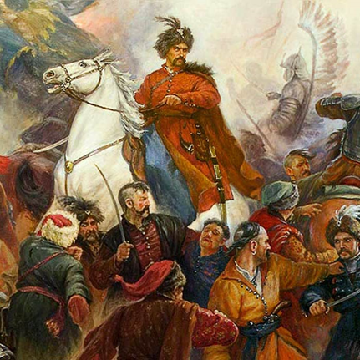
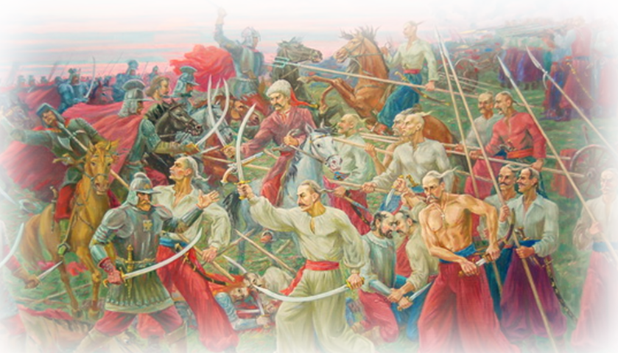

Slide 6
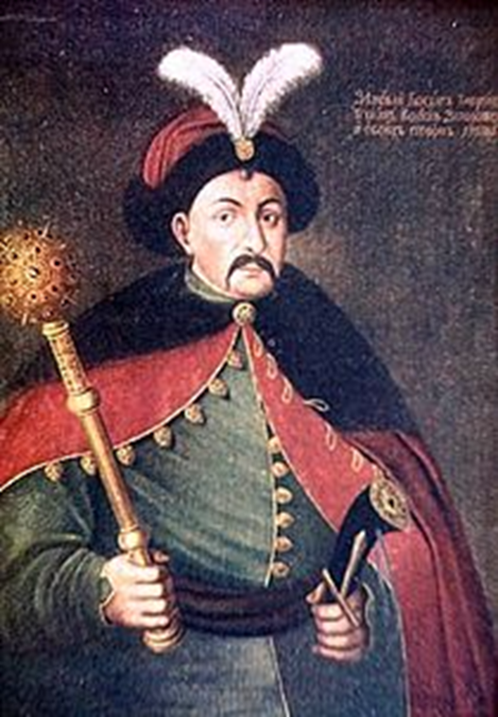
Досить стримане ставлення автора до гетьмана Богдана Хмельницького. Лише на початку літопису він дає йому позитивну характеристику: «В Чигирині місті мешкал сотник Богдан Хмелницкий, козак ростропній в ділах козацких воєнних, и у писмі біглій, и часто у двора королевского в поселстві будучій». Надалі ж навіть в епізодах бойових перемог Б. Хмельницького автор обмежується сухою констатацією фактів. Захоплення в нього викликають лише гетьман Сомко й козацький
ватажок Сірко.
Богда́н Хмельни́цький (6 січня 1596 —
6 серпня 1657) — гетьман війська запорозького, полководець і державний діяч.

Slide 7
Самовидець обрав для літопису 54 роки гострого й драматичного періоду української історії — з 1648 по 1702 р.
Зображення цих історичних подій є темою літопису. У вступній частині автор аналізує причини визвольної війни і приходить
до висновку, що вони «ест едино от ляхов на православіе гоненіе и козакам отягощеніе».
Твір написано староукраїнською мовою, наближеною до народної, позбавленою прикрас. У XVII–XVIII ст. він мав велику популярність у читачів. Автори інших літописів користувалися ним як взірцем або й запозичували його частини у своїх творах, як це зробив, наприклад, Григорій Грабянка.
Самовидцем автора назвав Пантелеймон Куліш, який не лише підготував літопис до друку, а й написав на його основі свій відомий роман “Чорна рада”.

Slide 8
Літопис Григорія Грабянки
Цей літопис присвячений воєнним діям, що відбувалися у 1648–1654 рр. Уперше він був надрукований у Києві 1854 р.
Літопис Григорія Грабянки (початок 1670-х–1738) із середини XVIII ст. за популярністю затьмарив літопис Самовидця.
Г. Грабянка походить з козацького роду, вчився у Києво-Могилянській академії. Спочатку був гадяцьким сотником, пізніше — полковником. Відомо, що Г. Грабянка — людина книжна, добре обізнана з літописами польськими й українськими. Головним завданням твору автор вважає докладне висвітлення подій Визвольної війни, зберегти для нащадків опис героїчних справ українського козацтва. У творі наводяться тексти багатьох державних актів, гетьманських універсалів, грамот, договорів.

Slide 9
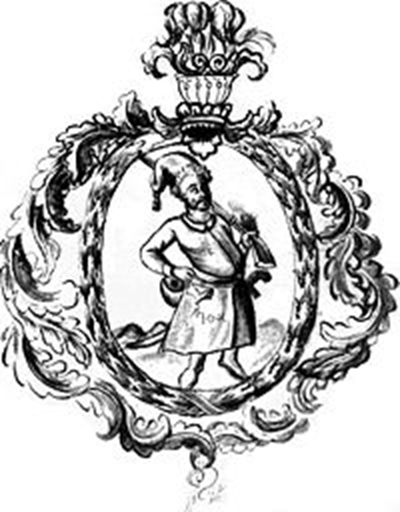
Коли читаєш літопис, він справляє враження добротно написаного історико-пригодницького роману. До 1663 р. події укладено у формі «сказань» — доволі розлогих оповідей,
які мають свою логіку розгортання подій. До кожного з них дібрано заголовок. Починаючи від 1664 р., розповідь ведеться за роками зі значно стислішим описом подій.
Герб Війська Запорозького з літопису Григорія Грабянки

Slide 10
У центрі уваги Г. Грабянки — постать історичного діяча гетьмана Б. Хмельницького. Автор ідеалізує його та зображує як патріота й визначного полководця. І хоч він розповідає, що виступ Б. Хмельницького був наслідком особистої образи (шляхтич Чаплинський забрав його маєток), проте автор неодноразово наголошує, що «Хмельницький… взявся за меч, боронячи Україну від тортур та принижень, людей невинних від неволі та повинностей, та свою невинність доводячи». Таким чином, він узагальнює причини розгортання Визвольної війни 1648–1654 рр. Б. Хмельницький постає у творі як герой і національний лідер. Автор не шкодує барв: «це була людина воістину варта звання гетьмана», він — «славетний вождь», «син православ’я», з «болем у серці стежив за подіями», народ його «радісно вітав як Господнього визволителя», «люди руські вітали його і виходили стрічати, радісно називаючи переможцем ляхів та визволителем України з-під шляхетської неволі», Хмельницький дбає «про добробут та цілісність України».
Твір написано церковнослов’янською мовою із вкрапленнями народних слів. Літопис є яскравим зразком барокової літератури.
Для нього характерне використання прийому контрасту, символів, метафор, епітетів

Slide 11
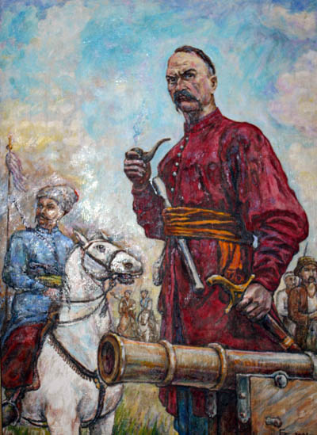
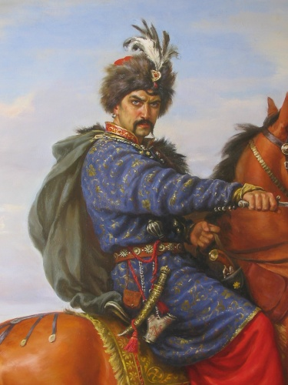
Максим Кривоніс
Іван Богун
Головними героями літопису поруч з Хмельницьким і простими козаками стають хоробрі ватажки козацького війська Іван Богун, Максим Кривоніс та ін.

Slide 12
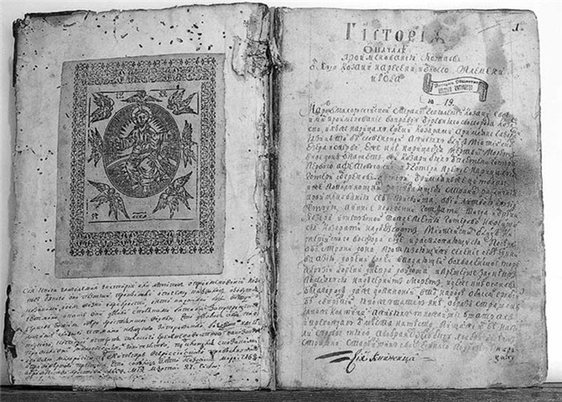
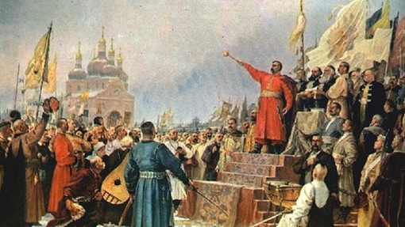
За жанром літопис дуже близький до жанру давньоруської повісті, твір сформований «сказаніями»: "Сказаніє чего ради возстал Хмельницький на поляков", "Сказаніє о первой брані козацкой на Жолтой Воді з ляхами", "Сказаніє о Збаразькой і Зборовськой побіді над ляхами 1649 року", "Сказаніє о войні Берес- тецькой" тощо. Докладно пише Грабянка про мотиви, якими керувався Хмельницький, ідучи до Переяславської ради.
Важливою сюжетною лінією у літописі є опис одностайної підтримки народом Визвольної війни, розпочатої Богданом Хмельницьким.

Slide 13
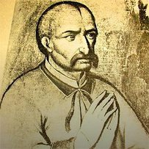
Літопис Самійла Величка
Літописець Самійло Величко написав чотиритомну працю, присвячену подіям 17-18 століття. Над літописом він працював понад 30 років. У ньому – сотні документів з військової канцелярії, цитати із вже втрачених щоденників і хронік. Із нагоди 351-ї річниці з дня народження Самійла Величка
Самійло Величко народився 11 лютого 1670 року у селі Жуки Полтавського району. Його батько – козак Василь Величко, служив у першій сотні Полтавського полку, був освіченою і впливовою в козацьких колах людиною, а ще мав велику книгозбірню.

Slide 14
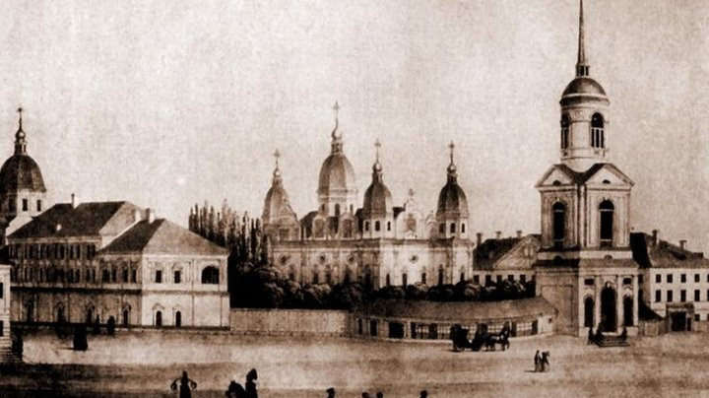
Навчався майбутній літописець у Києво-Могилянській колегії. Володів латинською, німецькою, польською мовами. Служив канцеляристом у генерального писаря, потім у генерального судді Віктора Кочубея під час гетьманування Івана Мазепи. Величко займався найбільш секретною кореспонденцією, мав доступ до зашифрованих документів, листів, які адресувалися російському царю. У статусі особистого секретаря і радника Кочубея Самійло Величко прослужив 15 років.
Києво-Могилянська академія
Самійло Величко служив старшим канцеляристом у Генеральній військовій канцелярії на початку 1705 року. Це – наче бути державним службовцем Офісу президента чи Кабміну сьогодні. Тобто, він мав доступ до численних державних документів. Також виконував таємні доручення.

Slide 15
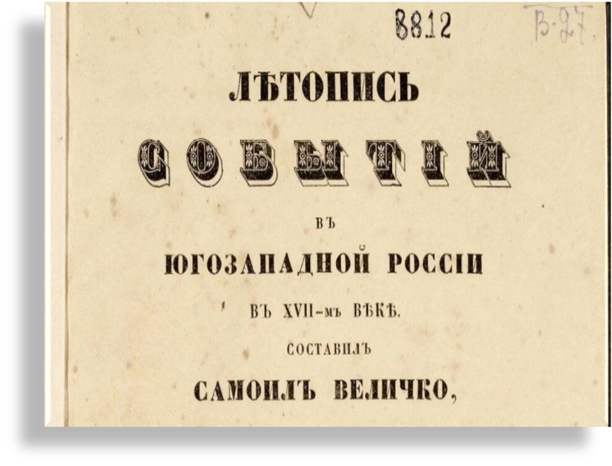
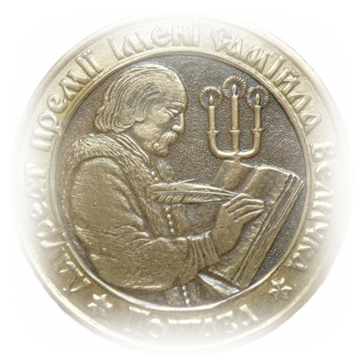
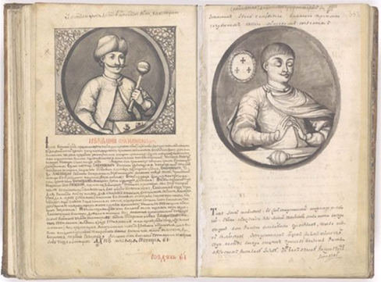
Як людину, близьку до Івана Мазепи, наприкінці 1708 року Самійла Величка заарештували. У в’язниці на Чернігівщині він провів кілька років. Історики вважають, що на волю майбутній літописець вийшов 1715 року за сприяння сина Віктора Кочубея. Після звільнення Величко оселився у Диканьці. А пізніше перебрався на батьківщину у село Жуки. Тут учителював та займався літературною діяльністю. У цей час він багато читав, зокрема, манускриптів, які збирав упродовж усього життя. У його колекції були історичні хроніки, літописи, оригінальні документи, художні твори. Усе це Самійло Величко використовував, працюючи над літописом. Зокрема, створюючи свій твір, опрацював близько 270 документів, понад 20 історичних праць та стільки ж літературних творів.

Slide 16
Самійло Величко писав тогочасною офіційною діловою українською мовою. Нею було заведено писати гетьманські універсали та інші офіційні документи.
Літописець повністю осліп. Та коли саме це сталося, невідомо. З того часу сторінки свого твору він надиктовував найнятим писарчукам.
Літописець помер у селі Жуки. Припускають, що було це 1728 року. Та могила до нашого часу не збереглася. А 2003 року започаткована обласна літературна премія імені Самійла Величка.

Slide 17
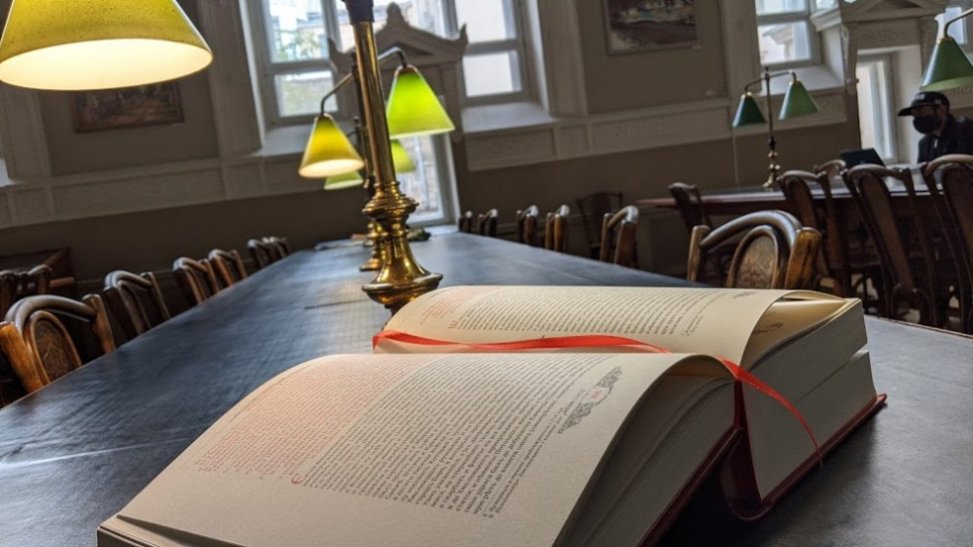
Літопис Самійла Величка – один із трьох основних козацьких літописів. Проте лише робота Величка залишилася до наших днів в оригіналі. Це найбільш докладний та систематичний виклад історії Гетьманщини від її заснування до початку XVIII століття з передісторією: описом часів гетьмана Сагайдачного і перших козацьких повстань.
Літопис Величка є найбільшим у порівнянні з іншими козацькими літописами, адже його обсяг складає близько півтори тисячі рукописних сторінок. Цей твір можна вважати першим протонауковим із української історії. Деякі свідчення з літопису є унікальними, які історики не можуть знайти в інших джерелах, а лише складають уявлення про них через оповіді Самійла Величка.

Slide 18
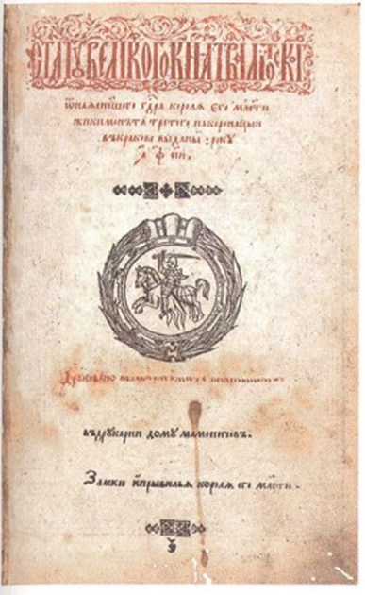
Літопис починається з передмови до читальника, в якій розповідається про автора. Цей твір складається з чотирьох томів. Перший том містить відомості про Визвольну війну 1648–1654 рр., другий і третій розповідають про провідні післявоєнні події й події після смерті
Хмельницького, четвертий том містить додатки.
«Літопис подібний до енциклопедії, він має характер і літопису, і вченого трактату»
(Д. Чижевський).
Перша частина літопису, вважають дослідники, написана рукою самого Величка. Друга частина рукопису відрізняється від першої, її написано різними почерками, бо автор утратив зір і далі рукопис, на думку вчених, переписували учні літописця. Було їх четверо, в усіх почерки нерозбірливі, трапляється чимало помилок та правок.

Slide 19
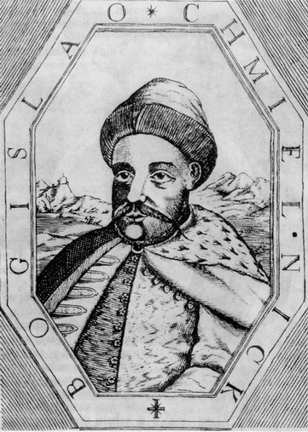
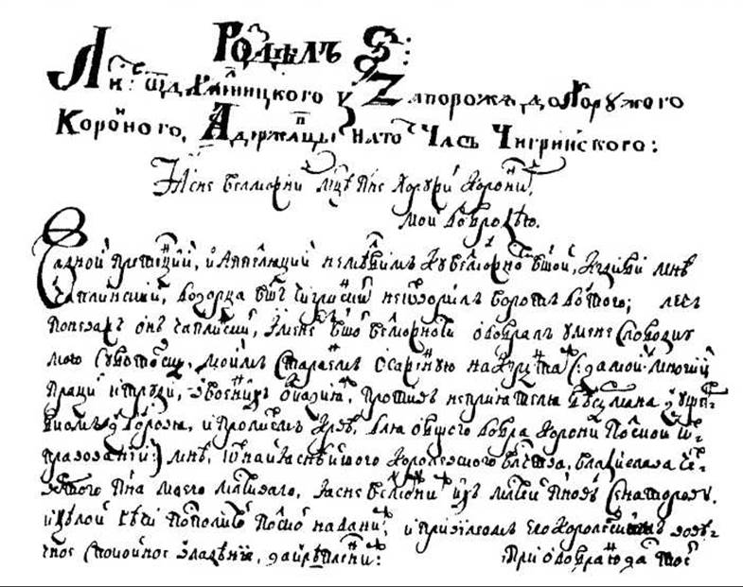
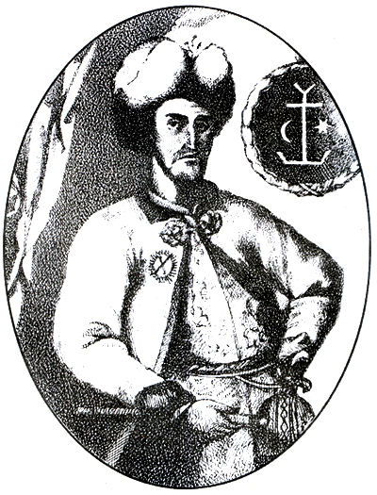
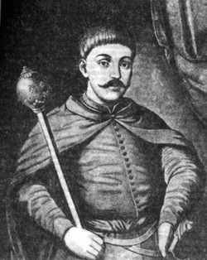
Богдан Хмельницький.
З козацького літопису С.Величка
Портрет І.С. Мазепи з літопису С.Величка
Іван Мартинович Брюховецький.
З літопису С.Величка

Slide 20
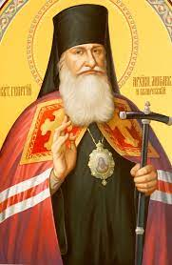
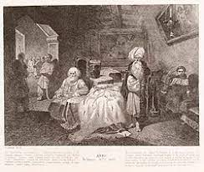
«Історія русів»
Анонімною пам’яткою, написаною в традиціях козацьких літописів, є «Історія русів». Виник твір, імовірно, наприкінці XVIII — на початку XIX ст. й поширювався в рукописних копіях до часу його публікації в 1846 р.
Автора твору дослідники досі не встановили, називають майже десяток можливих імен. Найімовірніше, ним був церковний і культурний діяч Георгій Кониський.

Slide 21
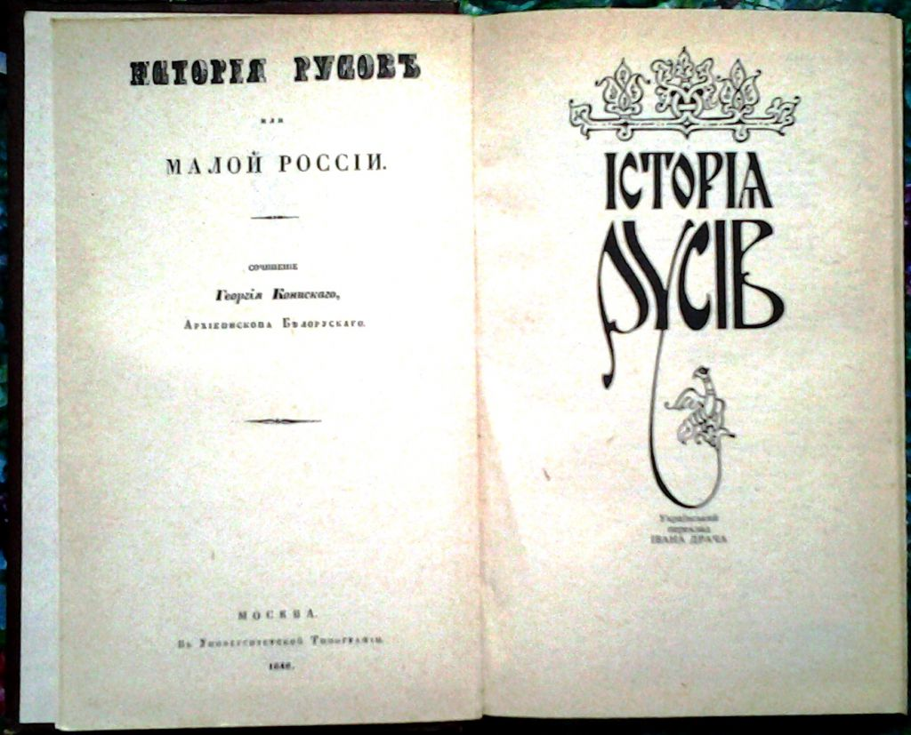
Як гуманіст і демократ, автор «Історії русів» заперечував тиранію, він був переконаний, що «всяке правління, насильницьке і тиранське, ніколи не було тривке і довгочасне, воно з гуркотом падало».

Slide 22
Твір не поділено на розділи, але за змістом у ньому можна виокремити три частини:
Перша частина починається розповіддю про слов’янські народи від 1600 р. до н.е., таким чином історію свого народу автор розглядає у світовому контексті. Далі він переходить до історії Київської Русі, називає й стисло характеризує лише тих князів, які сприяли розвитку української державності. Автор спростовує великоруську імперську теорію, що український народ виник із XVI ст., заперечує присвоєння Росією історичного спадку українців. Він вважає, що Україна є наступницею Київської Русі, що «уряд, першість і сама назва Русі від нас до Москви перейшли».
Друга частина присвячена періоду від об’єднання русичів із литовцями та поляками в одній державі до початку
доби Руїни. Для автора важливо, що польсько-литовськоруський союз був об’єднанням рівноправних народів.
Ось, наприклад, 1596 р. гетьман Павло Наливайко нагадує польському королеві, що «народ Руський… не був ніколи од них завойований і їм раболіпний…». Причини ж ворожнечі автор вбачає в порушенні суспільної згоди між поляками та українцями. У творі, на відміну від, скажімо, літопису Самовидця, Визвольну війну 1648–1654 рр. не описано в батальних сценах детально за роками.

Slide 23
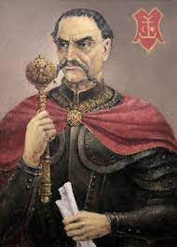
Третя частина «Історії русів» присвячена подіям після смерті Б. Хмельницького до 1774 р. Центральною постаттю в ній постає гетьман Іван Мазепа, який намагався своєю політикою визволити народ з московського рабства. Його спроби закінчилися трагічно. Автор зображує страшні, криваві картини покарання мешканців гетьманської столиці Батурина російськими військами: «Меншиков ударив на міщан беззбройних, що були в своїх домах і зовсім у задумах Мазепиних участі не брали, вибив усіх їх до ноги, не милуючи ні статі, ні віку, ні самих молочних немовлят. … Звичайна кара для них була живцем чвертувати, колесувати й на палю вбивати, а далі вигадано нові роди тортур, що саму уяву жахали. …Трагедію свою Батуринську завершив він [російський князь Меншиков] огнем і розтопленою сіркою: усе місто і всі публічні його будівлі, себто церкви та урядові будинки з їх архівами, арсенали і магазини з запасами, з усіх кінців запалено…»
Гетьман Іван Мазепа

Slide 24
Козацькі літописи залишили великий слід в культурній свідомості народу
Краса козацького мистецтва породила спогади про золоте життя під булавою гетьманів, про козацьку країну, країну тихих вод та світлих зір
Літописи огрунтували окремішність України від Росії та українців від росіян. Право України на споконвічні права та вольності.
Козацькі літописи продовжили києворуську літописну традицію. Вони залишили нащадкам широке історико-художнє осмислення подій минулого, виховували і виховують у народу патріотичні почуття й незламний дух.

Slide 25
Дайте відповіді на питання
1) Чому літописи XVII-XVIII ст. називають козацькими?
2) Які літописи відносять до козацьких?
3) Якими є особливості козацьких літописів?
4) Які події висвітлюються в козацьких літописах?
5) В чому полягає значення козацьких літописів?

